Slide 1
TECNOLOGIAS PARA INTERNET -II CCT0423 (Aula 3)
Prof. André Luiz Braga
M.Sc - COPPE/UFRJ
D.Sc – IBM Silicon Valley Lab / COPPE / UFRJ
IBM Certified Sr. IT Architect / Open Group
Email: andre.luiz.braga2000@gmail.com
(Favor enviar um email com o assunto “CCT0423-<TURMA>” para ser incluído na lista de distribuição)
Material do curso disponível em: https://github.com/andrelb2000/CURSOS

Slide 2
TECNOLOGIAS PARA INTERNET - II Aula 3 - JQuery
JQuery
Conceitos
Seletores
Eventos
Métodos
Inicialização
JQuery “Hello World”

Slide 3
TECNOLOGIAS PARA INTERNET - II JQuery - Conceitos
Bibiloteca JavaScript
Seletores
$(<seleção>).<Ação>()
Ex. $(“p”).text(“Novo texto”);
Eventos
$(<seleção>).<Evento>()
Ex. $(“p”).click(function() {
$("p").attr("style", "background-color:blue; color:white");
});
Métodos
$(<seleção>).<Método>()
Ex. var texto = $(“p”).val(); Obs: para inputs

Slide 4
TECNOLOGIAS PARA INTERNET - II JQuery – Conceitos - Seletores
Elementos
$(<Elemento do DOM>).<Ação>() - Ex. $(“p”).text(“Novo texto”);
ID
$(#<Identificador>).<Ação>() - Ex.$(“#ID_P1”).text(“text-ID1”);
<p ID=“ID_P1” > Texto HTML </p>
Classe css
$(.<classe>).<Ação>()
Ex. $(".cor").attr("style", "background-color:blue; color:white");
<p class=“cor” > Texto HTML </p>
$this (obs.)
$(this).<Ação>() ➔Apenas a tag dentro do escopo

Slide 5
TECNOLOGIAS PARA INTERNET - II JQuery – Conceitos - Eventos
$(<seleção>).<Evento>(function() {
<Código em JQuery>
});
MAIS USADOS:
$(<seleção>).click(...);
$(<seleção>).focus(... );
$(<seleção>).change(...);
$(<seleção>).mouseover(...);

Slide 6
TECNOLOGIAS PARA INTERNET - II JQuery – Conceitos - Métodos
$(<seleção>).<Método>();
MAIS USADOS:
$(<seleção>).val(...);
$(<seleção>).attrib(... );
$(<seleção>).text(“Texto a ser atribuido”);
$(<seleção>).html(“html ser atribuido”);

Slide 7
TECNOLOGIAS PARA INTERNET - II JQuery - Inicialização
Declarar biblioteca:
<script src=“.... jquery.min.js"> </script>
Ex:
<script src=“js/libs/jquery/jquery.min.js"> </script>
Inicializar JQuery na página:
<script type="text/javascript">
$(document).ready(function() {
<Código em JQuery>
});
</script>

Slide 8
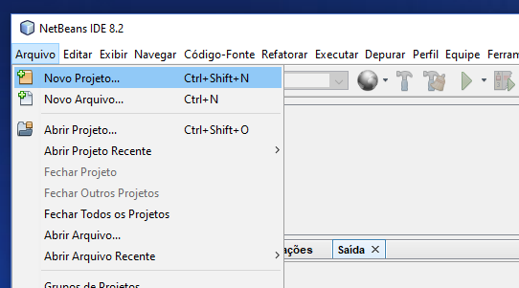
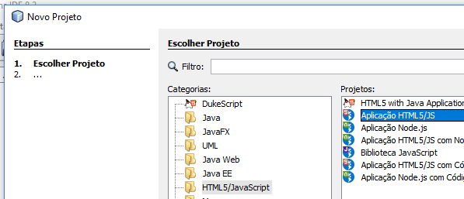
TECNOLOGIAS PARA INTERNET - II JQuery – Instalação – Hello World

Slide 9
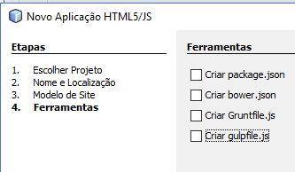
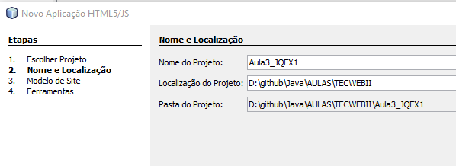
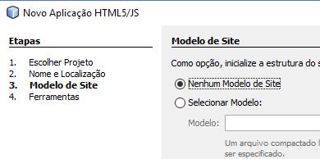
TECNOLOGIAS PARA INTERNET - II JQuery – Instalação – Hello World

Slide 10
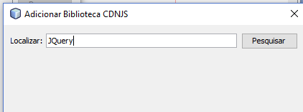
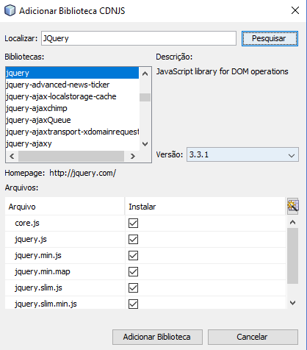
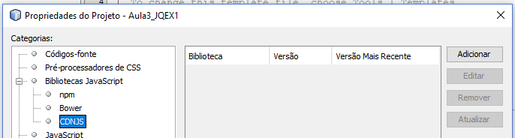
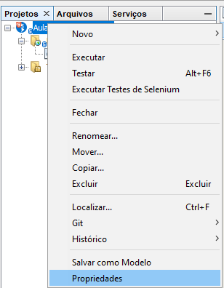
TECNOLOGIAS PARA INTERNET - II JQuery – Instalação – Hello World
Digitar “JQuery”
Clicar

Slide 11
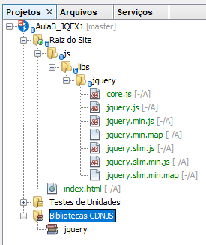
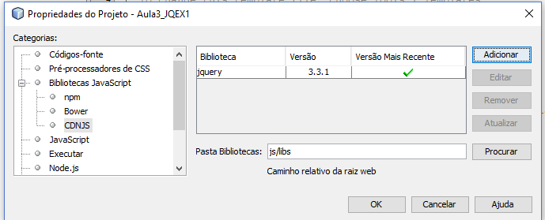
TECNOLOGIAS PARA INTERNET - II JQuery – Instalação – Hello World
Clicar OK

Slide 12
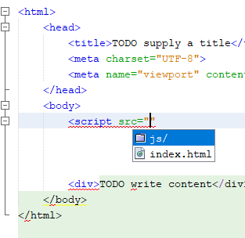

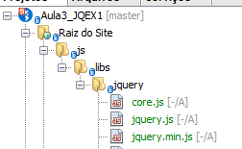

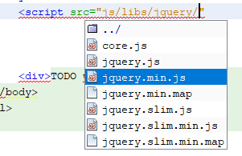
TECNOLOGIAS PARA INTERNET - II JQuery – Instalação – Hello World

Slide 13
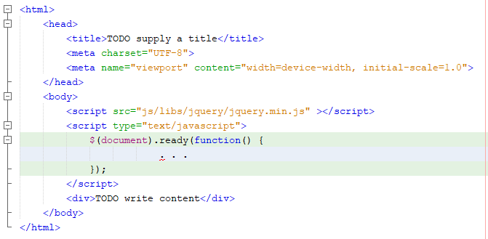
TECNOLOGIAS PARA INTERNET - II JQuery – Exemplo 1 - Hello World
Biblioteca “JQuery”
(Pode vir de vários outros lugares)
Código JQuery executado na carga da página

Slide 14
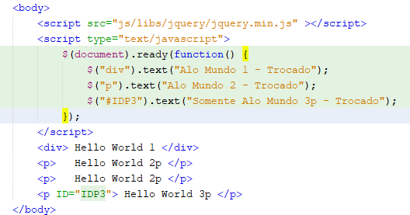
TECNOLOGIAS PARA INTERNET - II JQuery – Exemplo 1 - Hello World
Todos os “Div” serão trocados
Todos os “Div” serão trocados
Código JQuery executado na carga da página
Todos os “p” trocados
Todos os “p” trocados
Somente os com ID = “IDP3” serão trocados
Somente os com ID = “IDP3” serão trocados

Slide 15
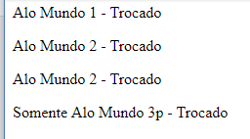
TECNOLOGIAS PARA INTERNET - II JQuery – Exemplo 1 - Hello World
Todos os “Div” serão trocados
Todos os “p” trocados
Todos os “p” trocados
Somente os com ID = “IDP3” serão trocados

Slide 16
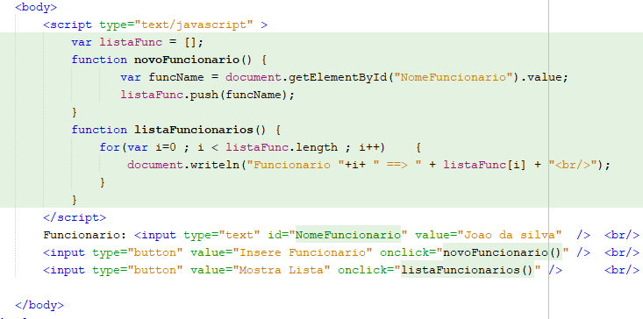
TECNOLOGIAS PARA INTERNET - II JQuery – Exemplo 2 – “JQuery no EX4” - ANTES

Slide 17
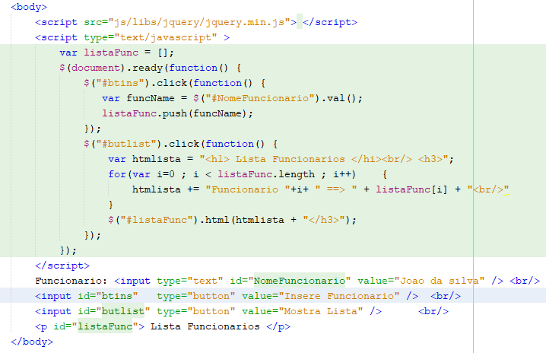
TECNOLOGIAS PARA INTERNET - II JQuery – Exemplo 2 – “JQuery no EX4”-DEPOIS

Slide 18

TECNOLOGIAS PARA INTERNET - II JQuery – Exemplo 2 – MUDANCA FORMULARIO

Slide 19

TECNOLOGIAS PARA INTERNET - II JQuery – Exemplo 2 – Inicialização

Slide 20

TECNOLOGIAS PARA INTERNET - II JQuery – Exemplo 2 – Função 1

Slide 21
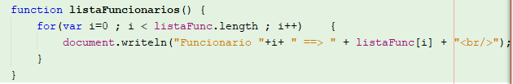
TECNOLOGIAS PARA INTERNET - II JQuery – Exemplo 2 – Função 2

Slide 22
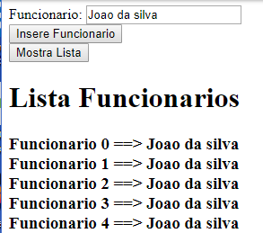
TECNOLOGIAS PARA INTERNET - II JQuery – Exemplo 2 – “JQuery no EX4”

Slide 23
TECNOLOGIAS PARA INTERNET - II JQuery – Exercicios:
Modificar o Exemplo 6 JSEx6 para JQuery
Modificar para novos elementos serem imediatamente atualizados na página
Usar modo de interface de tabela

Slide 24
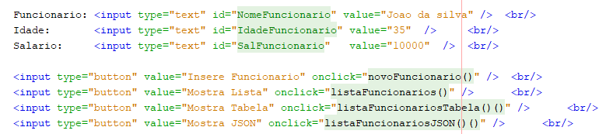
TECNOLOGIAS PARA INTERNET - II JQuery – JSEx6 (Está no Repositório) - Form

Slide 25
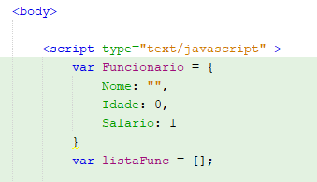
TECNOLOGIAS PARA INTERNET - II JQuery – JSEx6 (Está no Repositório) - Inicializacao

Slide 26
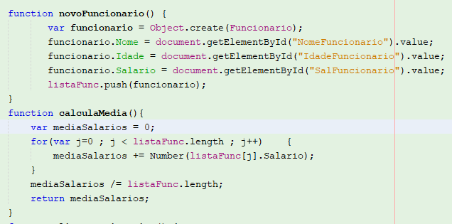
TECNOLOGIAS PARA INTERNET - II JQuery – JSEx6 (Está no Repositório) – Funcoes 1

Slide 27
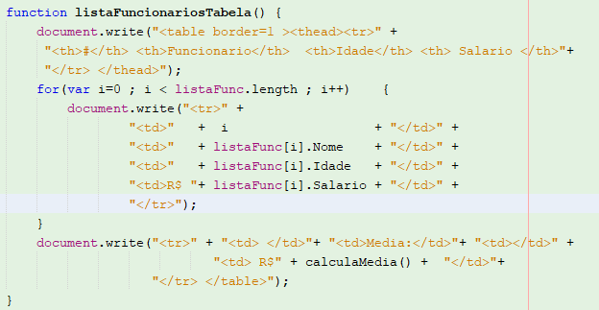
TECNOLOGIAS PARA INTERNET - II JQuery – JSEx6 (Está no Repositório) Funcoes 2

